Slide 1






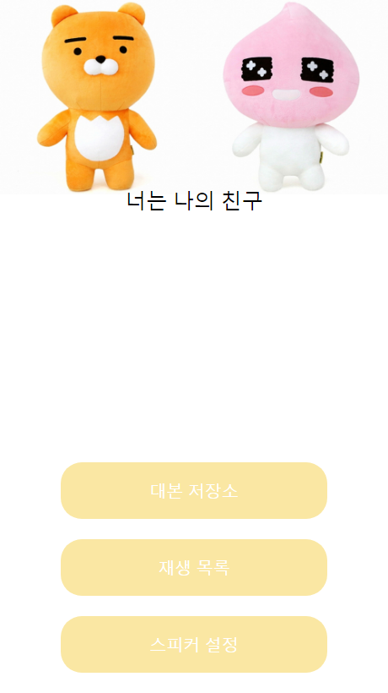
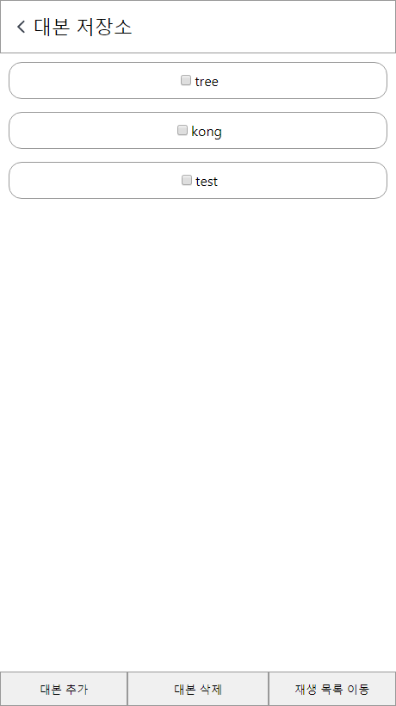
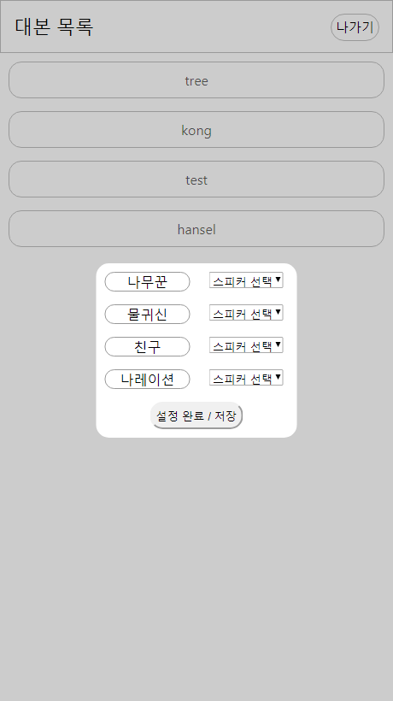
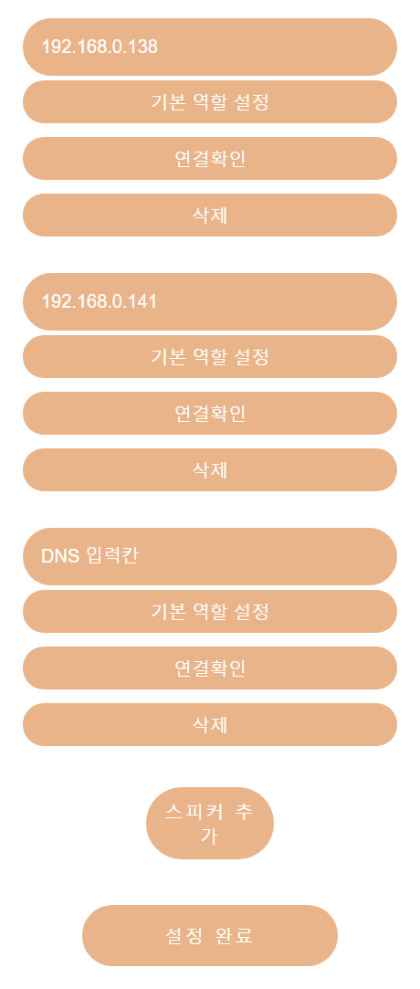
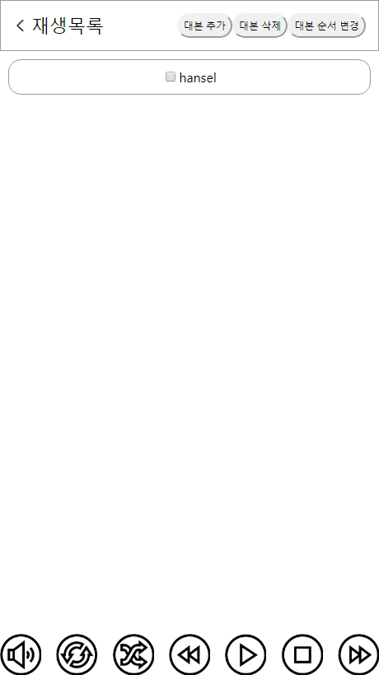
※ 샘플 :색상미정
DOLL아이
윤부희 김영수 김승우
박문주
너는 나의 친구
아이의 흥미를 유발하고 보호자의 자유시간을 제공
인터넷 환경 속에서 아이의 정서적 인형으로서의 작용
라즈베리파이 4를 사용한 모듈 간(메인-스피커)의 통신 방식
C를 기반으로 하며 TTS API 사용을 위해 embedded python 이용
React를 이용한 Web 개발
Node js를 이용한 Web Server 개발
<메인 화면>
<대본 저장소>
<대본 목록>
<스피커 설정>
<재생 목록>
아이의 정서적 인형 역할을 기대할 수 있다.
오프라인에서 저장된 이야기극, 인형극이 가능하다.
인형뿐만이 아닌 다양한 캐릭터와 장난감, 로봇, 소재에 적용이 가능하다.
아이의 흥미를 이끌어 보호자에게 놀이의 부담을 덜어준다.

